Slide 1
ROSTLINY A JEJICH ORGÁNY
KOŘEN

Slide 2


Výukový materiál
zpracovaný v rámci projektu
Pořadové číslo projektu: CZ.1.07/1.4.00/21.1131
Šablona: V/2
Sada: 2/11
Ověření ve výuce: 18. 3. 2013
Třída: 4
Datum: 29. 12. 2012
Online:

Slide 3
Rostliny a jejich orgány
kořen
Název: VY_52_INOVACE_2/11_Rostliny a jejich orgány ; kořen
Předmět: Přírodověda
Ročník: 4.
Klíčová slova: kořen, živiny, zásobní látky, svazčité kořeny, hlavní kořen, bulva
Jméno autora: Mgr. Martina Kosová
Škola: Základní škola Zaječí, okres Břeclav
Školní 402, 691 05 Zaječí, příspěvková organizace

Slide 4
ANOTACE
Materiál je určen žákům 4. třídy základní školy k předmětu Přírodověda.
Cílem učebního materiálu je seznámit žáky s novými pojmy a pomoci jim si tzv. „botanickou abecedu“ osvojit.
Usnadnit jim si zapamatovat a poznat jednotlivé části těla rostlin, jak vypadají jednotlivé orgány a jak se nazývají.
Následující výukový materiál je zaměřen na téma kořen.

Slide 5
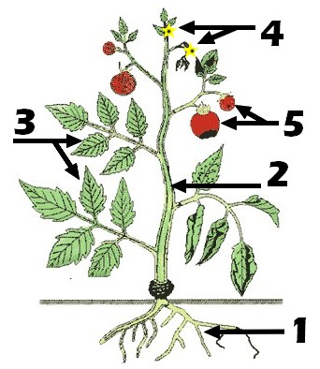
Stavba těla rostliny
1- KOŘEN
2- STONEK
3- LIST
4- KVĚT
5- PLOD
1

Slide 6
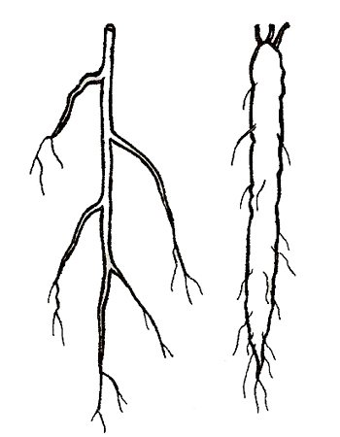
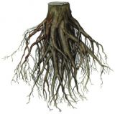
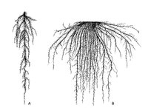
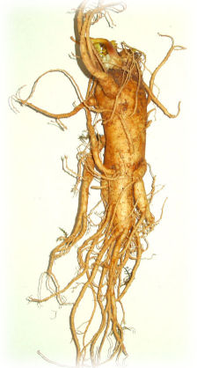
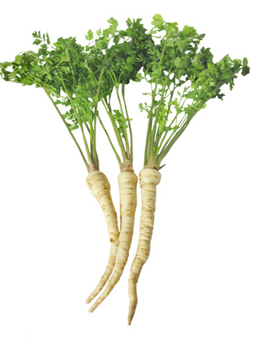
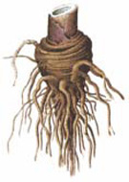
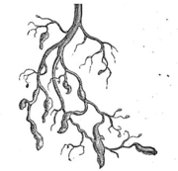
KOŘEN
4
2
3
7
6
5
8

Slide 7
KOŘEN
Proč mají rostliny kořen?
Upevňuje rostlinu v půdě.
Zajišťuje příjem vody a živin.
Ukládají se do něj zásobní látky.

Slide 8
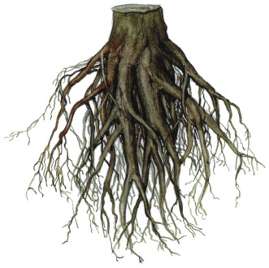
KOŘEN
Kořeny mají různý tvar a různou funkci.
Kořeny rostou zpravidla pod zemí.
Na kořenech nikdy nevyrůstají listy.
2

Slide 9
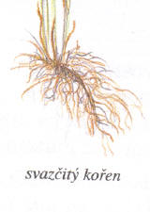
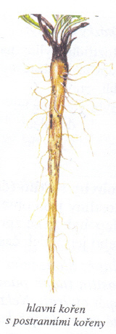
Kořeny mohou být:
SVAZČITÉ
HLAVNÍ KOŘEN
s postranními
kořeny
9
10

Slide 10
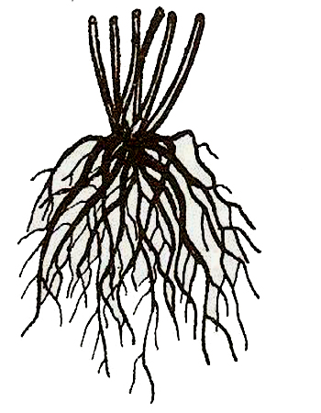
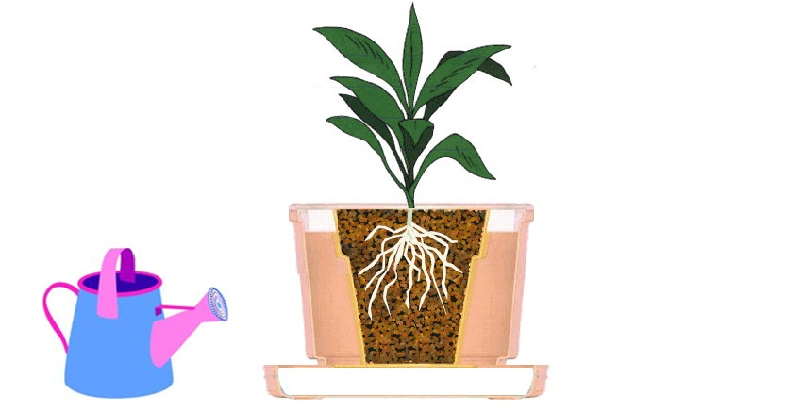
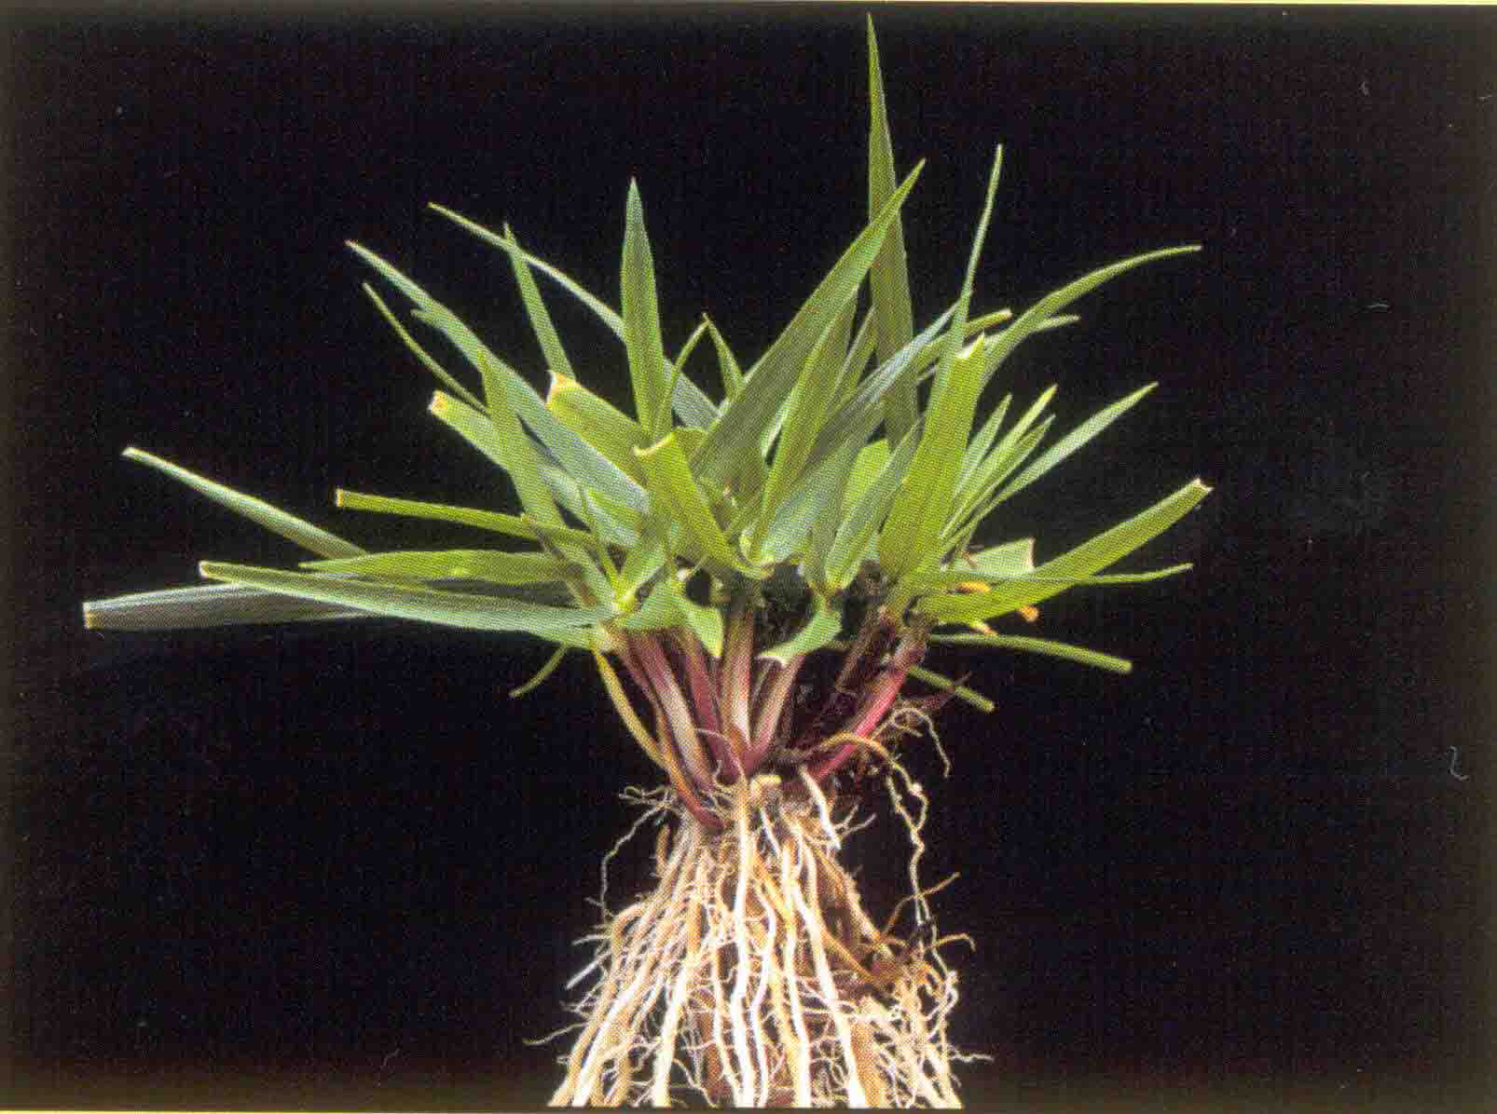
Svazčité kořeny
11
12
13

Slide 11
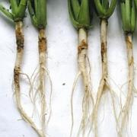
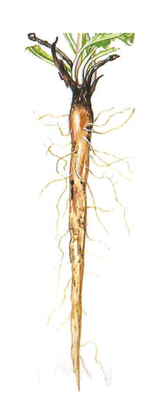
Hlavní kořen + postranní kořeny
14
3
10
8

Slide 12
Tvary kořenů
NITKOVITÝ
VÁLCOVITÝ
VŘETENOVITÝ
KUŽELOVITÝ
ŘEPOVITÝ
SRDCOVITÝ

Slide 13
KOŘENY
NITKOVITÉ kořeny sají živiny rozpuštěné v půdě. Někdy se jim též říká VLÁSKOVITÉ kořeny.
Zásobní látky jsou ukládány do kořenů VÁLCOVITÝCH, VŘETENOVITÝCH, KUŽELOVITÝCH a ŘEPOVITÝCH.
Některé stromy mají kořen SRDCOVITÝ, který stromy dobře upevňuje v zemi.

Slide 14
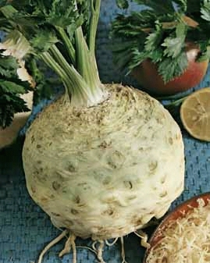
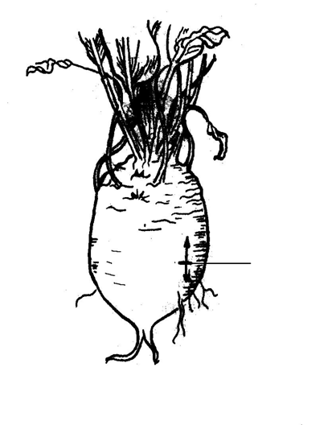
BULVA
Je u řepy.
Vzniká splynutím ztloustlé dolní části stonku a horní části kořene.
15
16

Slide 15
PŘEMÝŠLEJ ☺
Proč asi mají kořeny různé tvary?
Které kořeny sají živiny?
Ve kterých kořenech se hromadí zásobní látky?
Co je to bulva (z čeho vzniká)?

Slide 16
Zdroje
Malá Jarmila, Podroužek Ladislav. Přírodověda pro 4. ročník základní školy. 1. vydání. Praha: SPN, a. s., 2003. ISBN 80-7235-029-3
9, 10) http://casti-rostlin.atlasweb.cz/ (29. 12. 2012)
1) http://flora-and-fauna.blog.cz/1211/stavba-tela-rostlin (29. 12. 2012)
2) http://leccos.com/index.php/clanky/koren (29. 12. 2012)
6) http://www.dreviny-okrasne.cz/listnace/reva/ (29. 12. 2012)
7) http://vademecum-zdravi.cz/andelika-lekarska-archangelica-officinalis/ (29. 12. 2012)
4) http://web2.mendelu.cz/af_211_multitext/obecna_botanika/texty-organologie-koren.html (29. 12. 2012)
5, 8) http://www.receptyonline.cz/korenova-petrzel--1451.htm (29. 12. 2012)
14) http://www.agromanual.cz/cz/clanky/ochrana-rostlin-a-pestovani/skudci/kvetilka-zelna-nebezpecny-skudce-ozime-repky.html (29. 12. 2012)
11, 12, 13) http://web2.mendelu.cz/af_222_multitext/picniny/sklady.php?odkaz=travy.html (29. 12. 2012)
15, 16) http://web2.mendelu.cz/af_211_multitext/obecna_botanika/texty-organologie-sekundarni_stavba_korene.html (29. 12. 2012)
3) http://www.google.cz/imgres?hl=cs&client=firefox-a&hs=k3Z&sa=X&tbo=d&rls=org.mozilla:cs:official&channel=np&biw=1252&bih=583&tbm=isch&tbnid=cV2nyqrnMZ9M7M:&imgrefurl=http://dumy.cz/materialy/stahnout-material%3Ffile%3D45194&docid=yhNceiHyHzKpqM&imgurl=http://www.vyukovematerialy.cz/biol/rocnik6/foto/koren1.jpg&w=350&h=450&ei=OHToUIjREoLK0QX3mYDQAg&zoom=1&iact=hc&vpx=935&vpy=192&dur=73&hovh=255&hovw=198&tx=118&ty=129&sig=108565644032899663701&page=2&tbnh=146&tbnw=115&start=23&ndsp=28&ved=1t:429,r:49,s:0,i:281 (29. 12. 2012)

